Slide 1
Урок письма по теме
«Заглавная и строчная буквы З,з».
Учитель начальных классов
МОУ «СОШ с. Заветное»
Морозова Светлана Николаевна

Slide 2

Привет, друзья!

Slide 3

заяц
зверята
звезда
зебра
зима

Slide 4


З
З
з

Slide 5
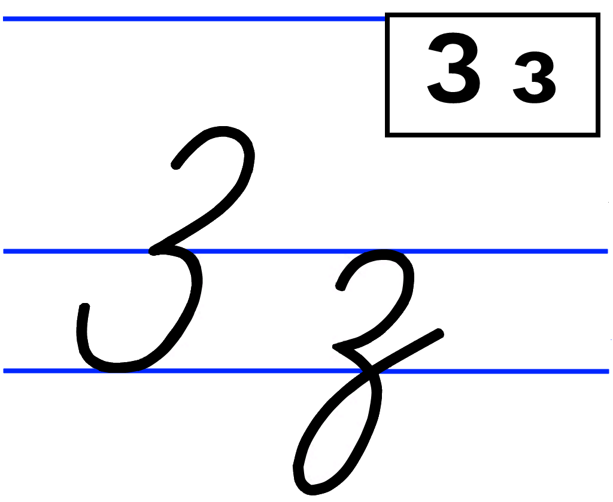

Slide 6
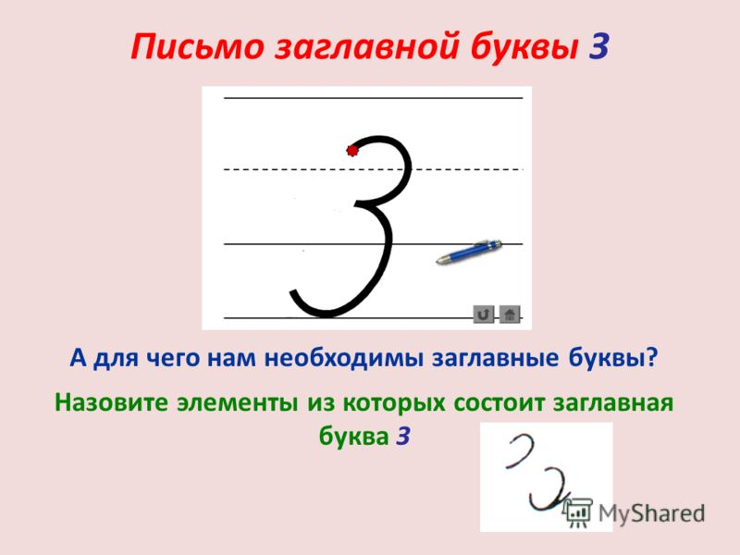

Slide 7
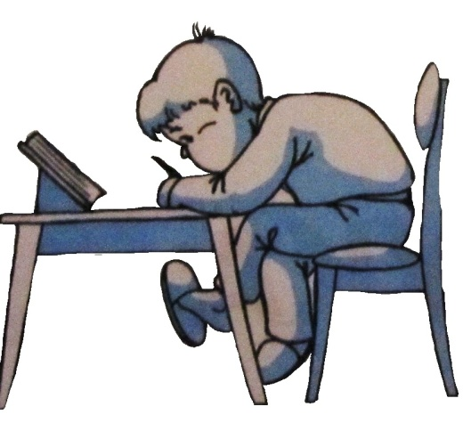
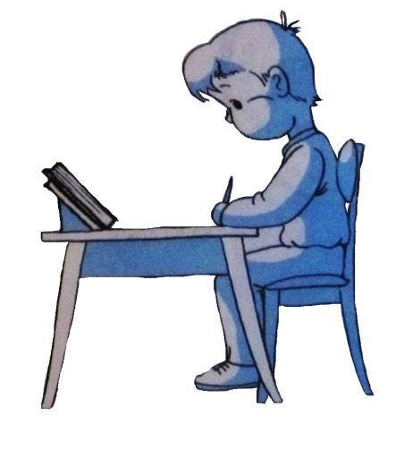
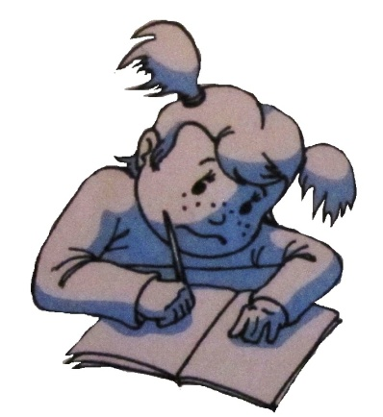
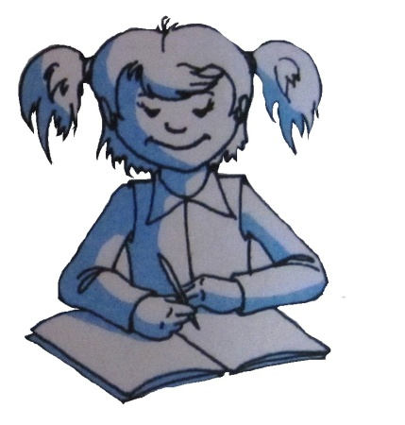
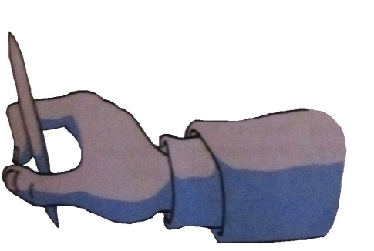
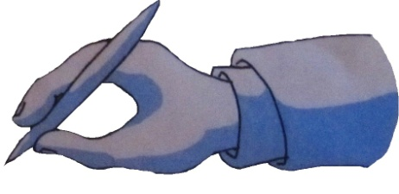
Как сидеть за столом
Так неправильно.
Так правильно
Как расположить тетрадь
Так неправильно.
Так правильно
Как держать ручку
Так неправильно.
Так правильно

Slide 8
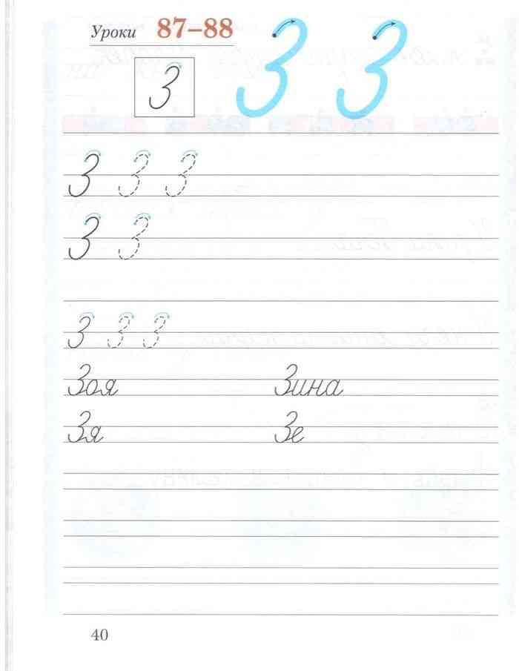

Slide 9
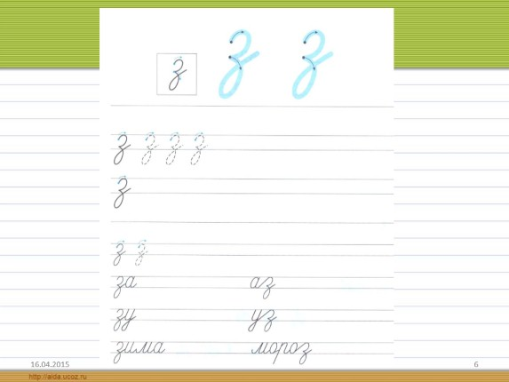

Slide 10
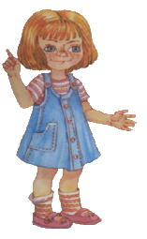
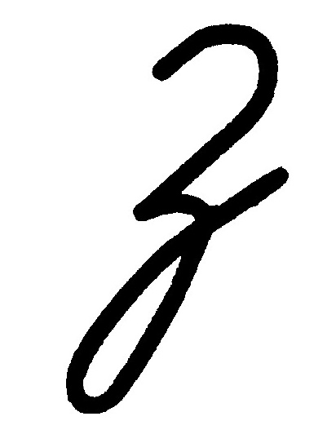
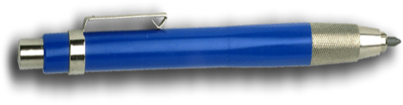
Notes:
И – раз – и – два – и

Slide 11
Notes:
И – раз – и – два – и

Slide 12
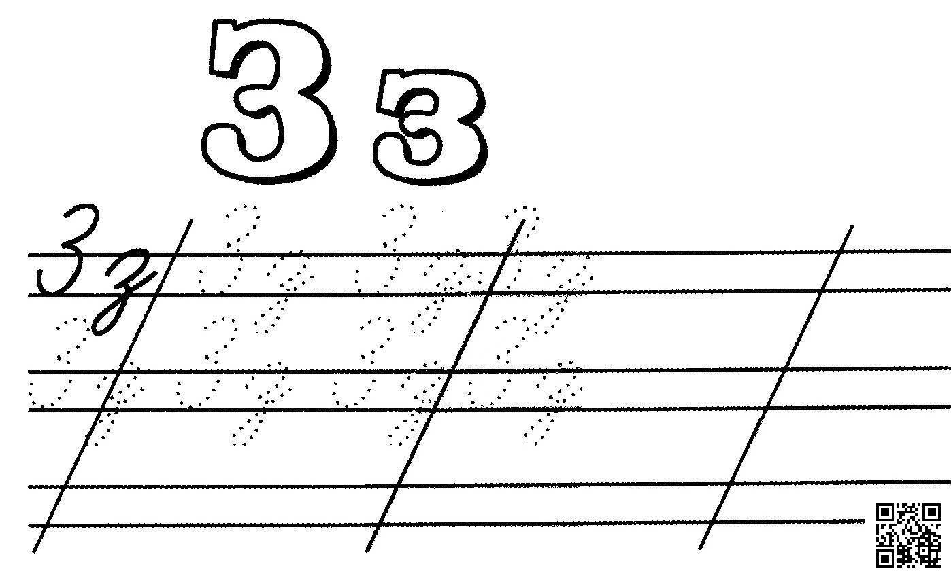

Slide 13

Молодцы!
Спасибо за внимание!

